Slide 1



foodeducators.eu/bg/
Мирослава Иванова, miraivanova@ue-varna.bg
Икономически университет-Варна, 10.10.2025

Slide 2
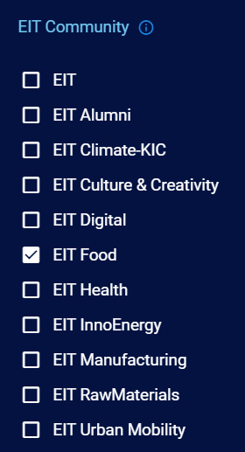

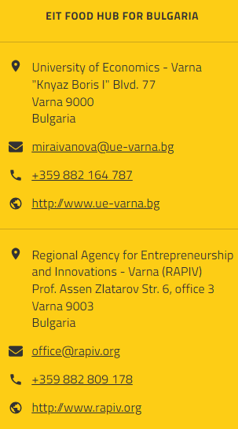

Foodeducators.eu/bg, Мирослава Иванова, 0882164787, miraivanova@ue-varna.bg

Slide 3
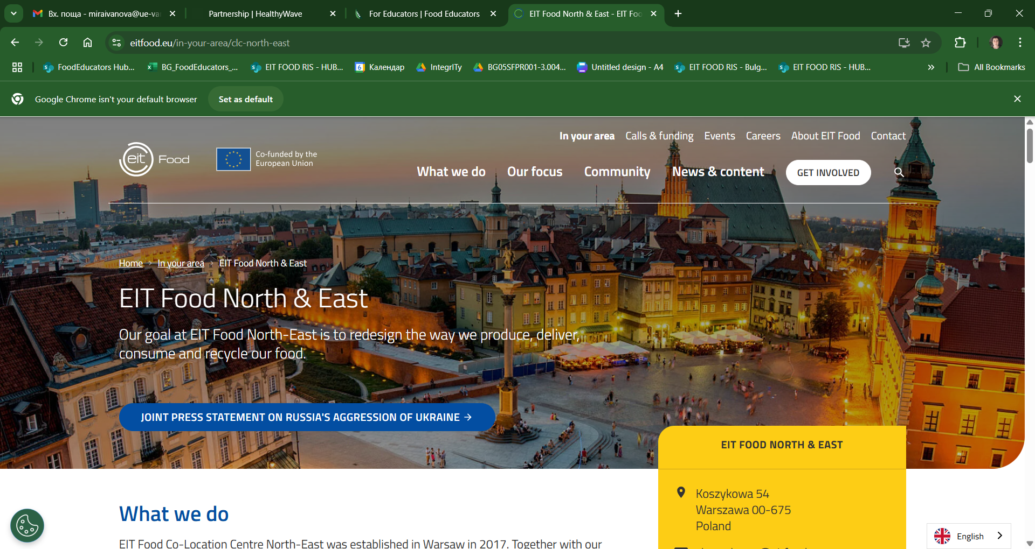
Foodeducators.eu/bg, Мирослава Иванова, 0882164787, miraivanova@ue-varna.bg

Slide 4
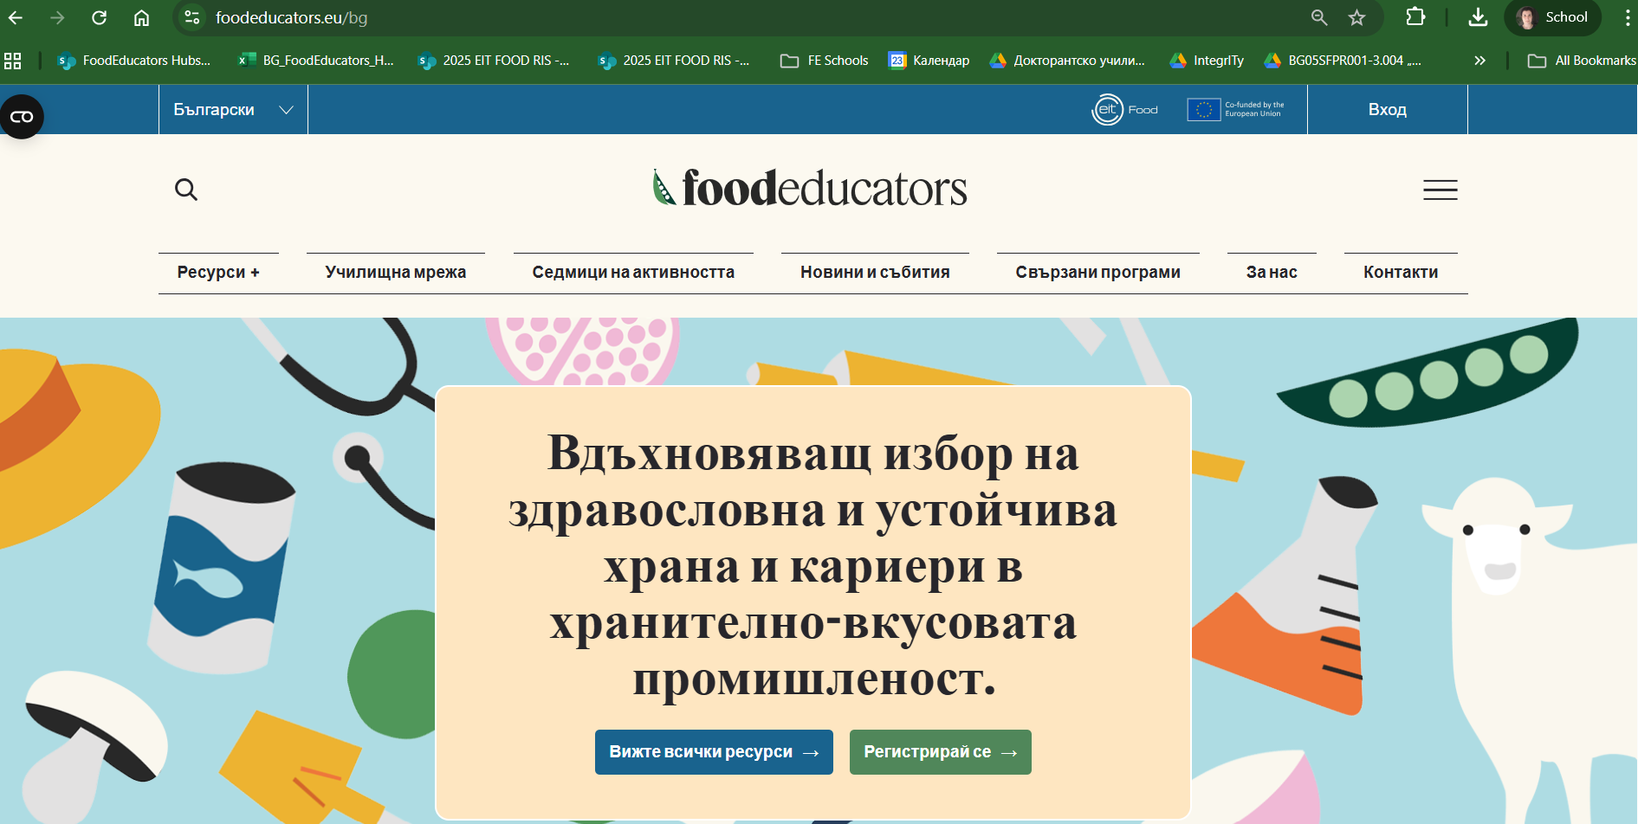
Foodeducators.eu/bg, Мирослава Иванова, 0882164787, miraivanova@ue-varna.bg

Slide 5
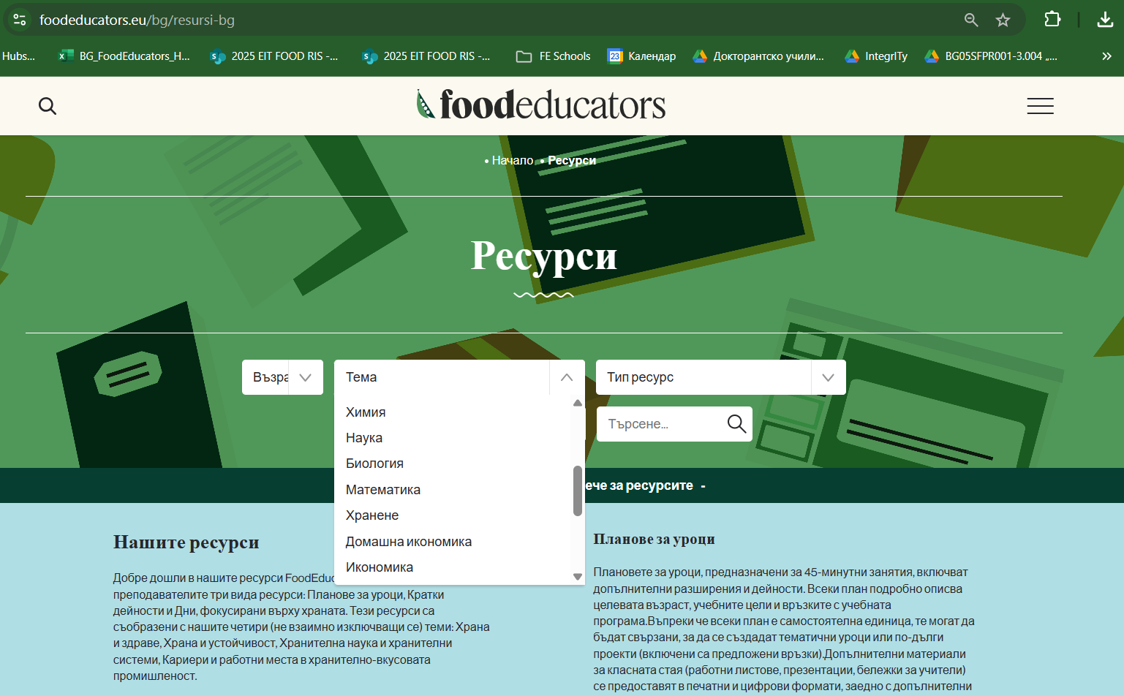
Foodeducators.eu/bg, Мирослава Иванова, 0882164787, miraivanova@ue-varna.bg

Slide 6
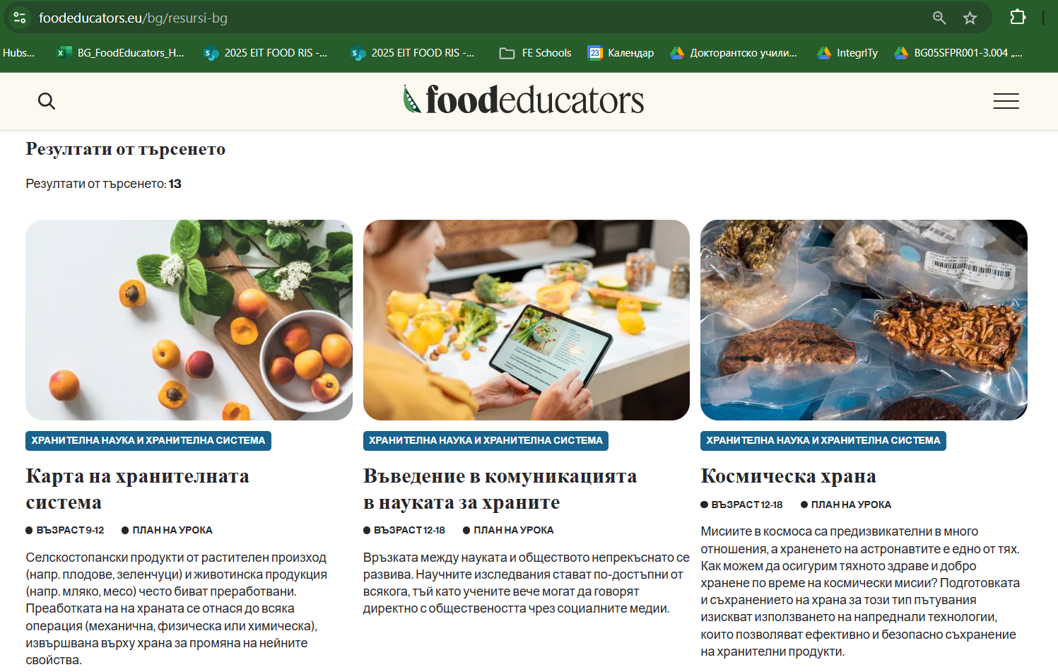
Foodeducators.eu/bg, Мирослава Иванова, 0882164787, miraivanova@ue-varna.bg

Slide 7

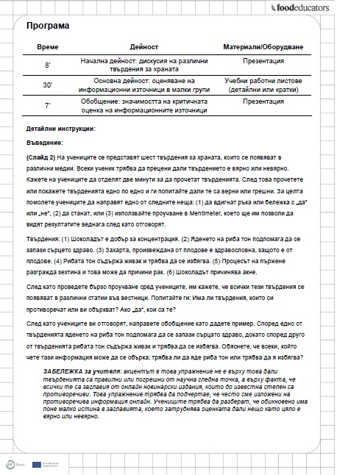
Foodeducators.eu/bg, Мирослава Иванова, 0882164787, miraivanova@ue-varna.bg

Slide 8
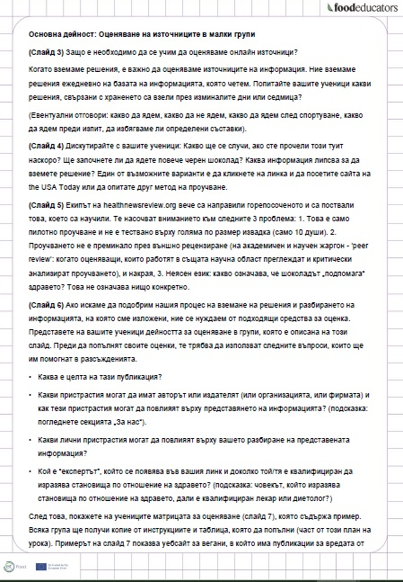
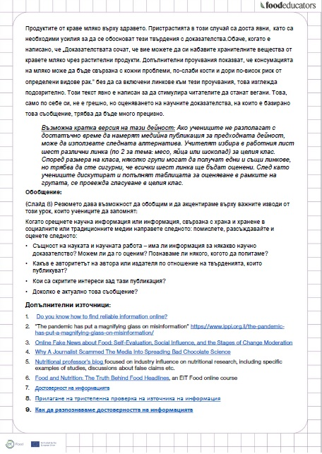
Foodeducators.eu/bg Miroslava Ivanova, 0882164787, miraivanova@ue-varna.bg

Slide 9
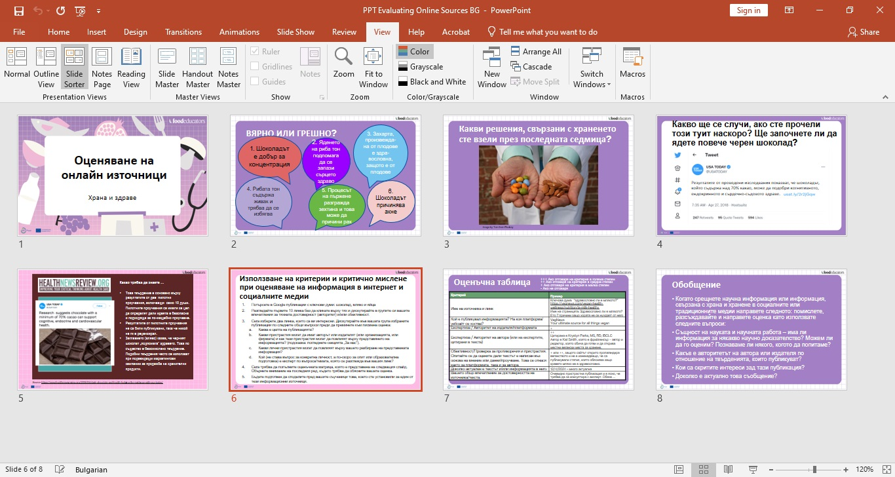
Foodeducators.eu/bg, Мирослава Иванова, 0882164787, miraivanova@ue-varna.bg

Slide 10
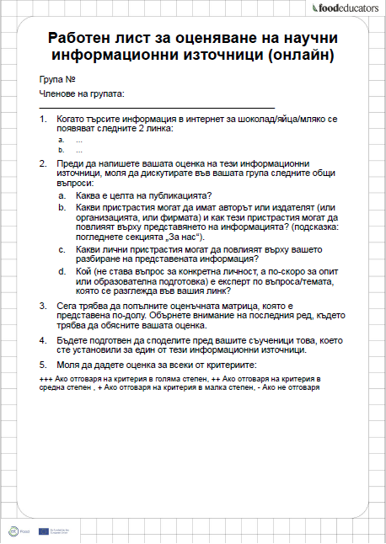
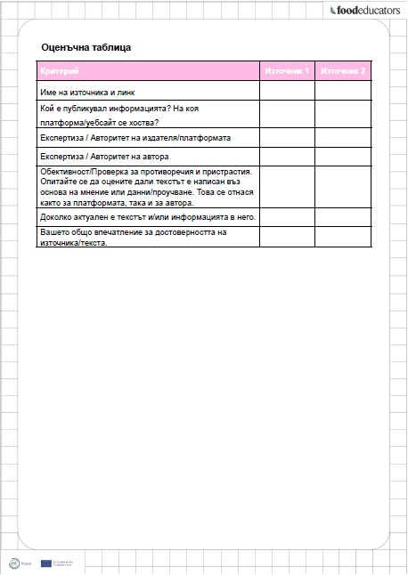
Foodeducators.eu/bg, Мирослава Иванова, 0882164787, miraivanova@ue-varna.bg

Slide 11

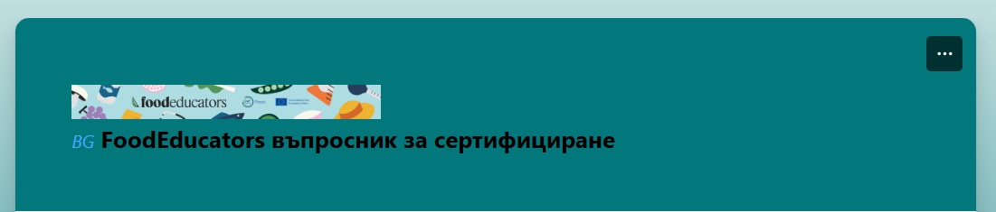
Въпроси:
1. Име и фамилия?
2. Вашият email адрес?
3. Какво е устойчиво хранене? (избор от няколко опции);
4. Кои от следните алтернативни млека можете да направите у дома, като използвате нашите планове за уроци? (избор от няколко опции);
5. Каква е целта на включването на темата за науката за храните и хранителните системи в нашия проект? (избор от няколко опции);
6. Лошото хранене е основен фактор за...? (избор от няколко опции);
7. Защо е важно да научим децата и тийнейджърите на устойчив избор на храни?
Въпроси:
Какъв вид дейност бихте искали да отчетете?
Дата на пилотно провеждане на плана на урока?
Моля, изберете от списъка план на урок, който сте преподавали.
Средна възраст на учениците в класа?
Брой ученици в класа?
До каква степен обучителната сесия (ще кажа за нея) ви беше полезна, за да се подготвите за урока?
До каква степен смятате, че допълнителните ресурси (линкове в края на плана на урока), предоставени на учителя, са полезни?
Направихте ли промени или адаптации в плана на урока?
Би било полезно за подобряването на нашите ресурси, ако споделите с нас обобщение на промените, които сте направили.
Смятате ли, че вашите ученици като цяло харесаха урока?
Смятате ли, че вашите ученици са подобрили знанията си по темата на урока?
Какво ви хареса най-много в този урок? Защо?
Foodeducators.eu/bg, Мирослава Иванова, 0882164787, miraivanova@ue-varna.bg

Slide 12

Foodeducators.eu/bg, Мирослава Иванова, 0882164787, miraivanova@ue-varna.bg

Slide 13
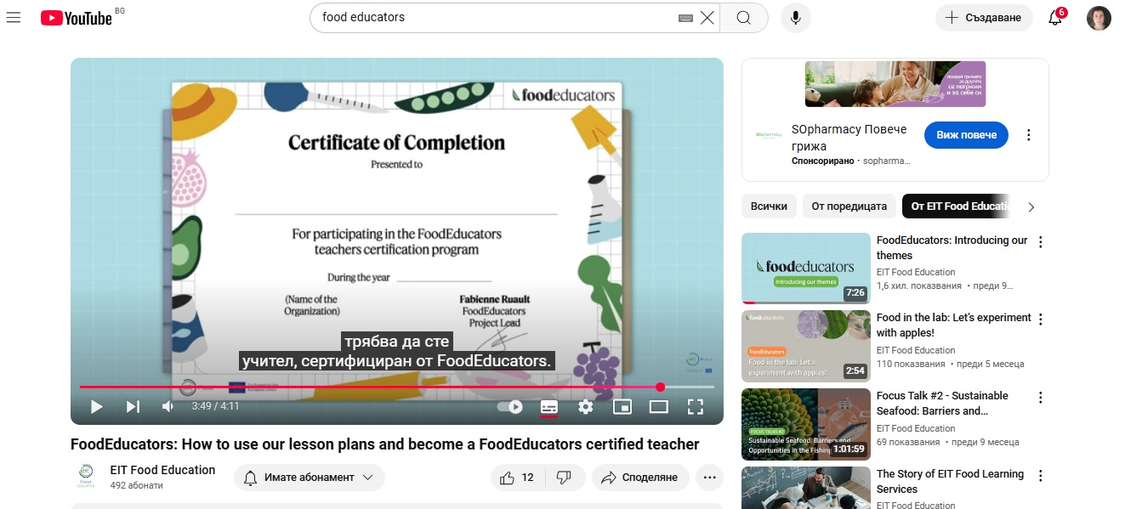
Foodeducators.eu/bg, Мирослава Иванова, 0882164787, miraivanova@ue-varna.bg

Slide 14

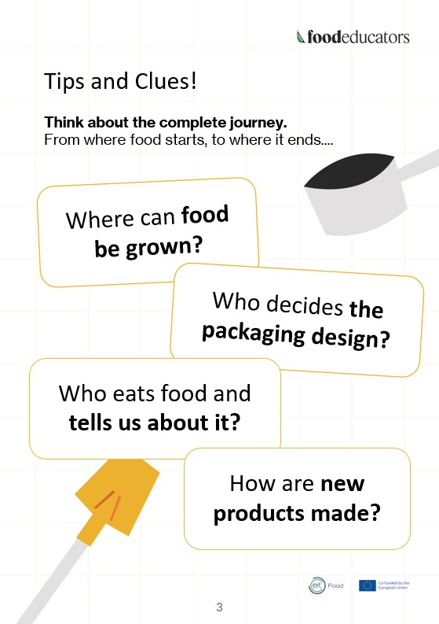
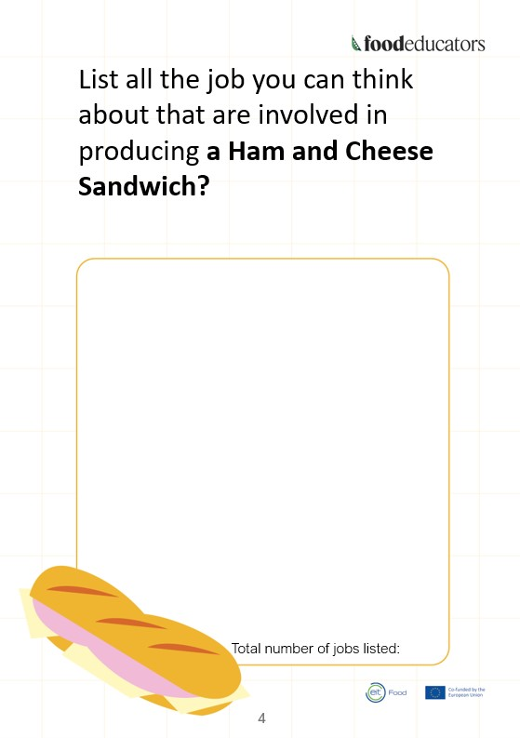
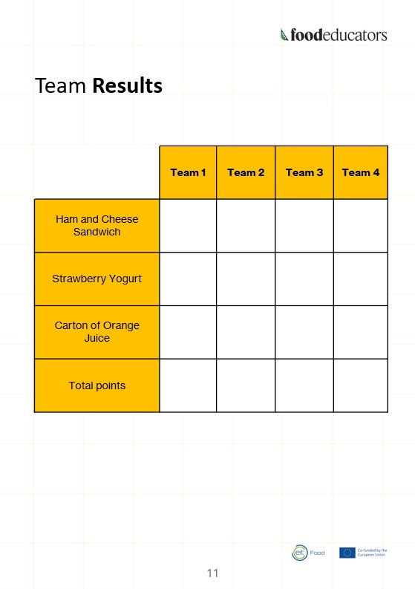

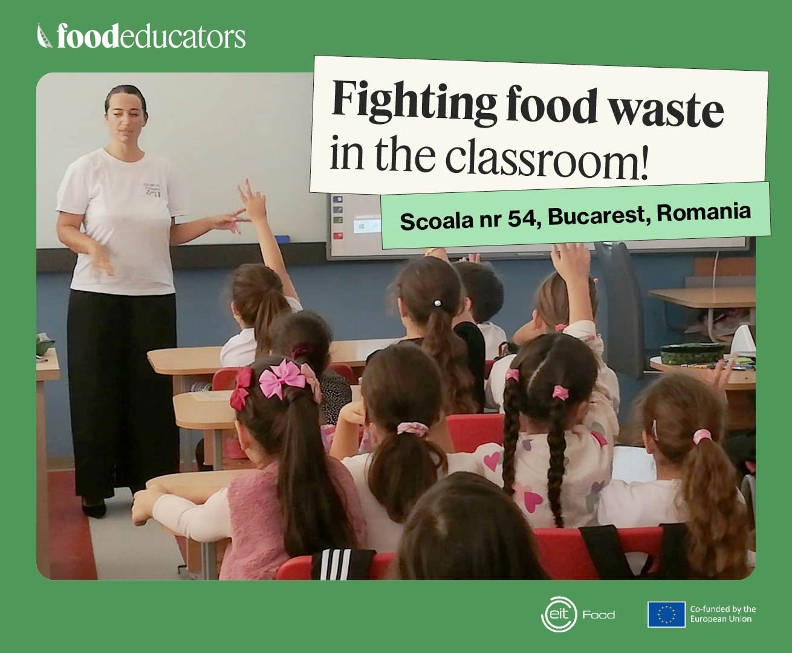
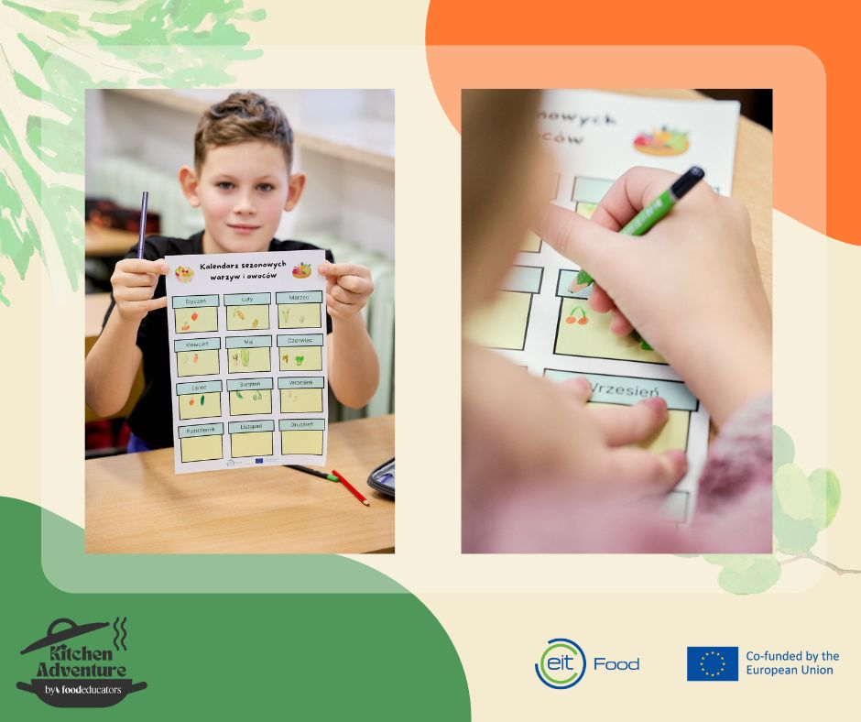
Foodeducators.eu/bg, Мирослава Иванова, 0882164787, miraivanova@ue-varna.bg

Slide 15





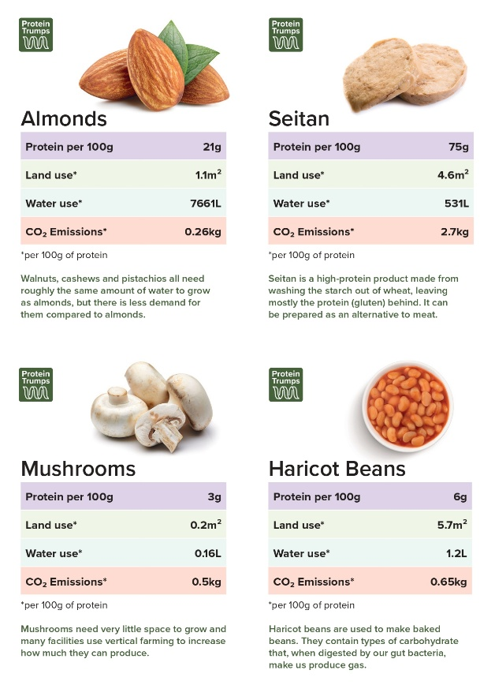
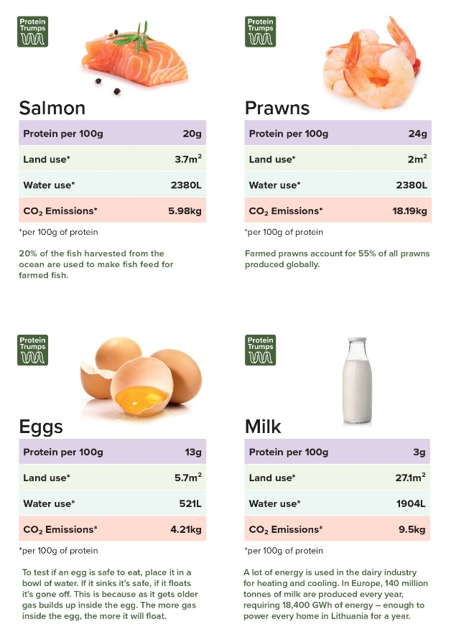
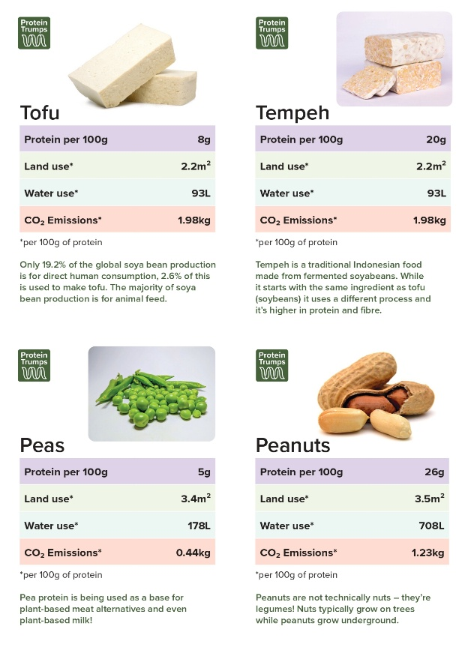
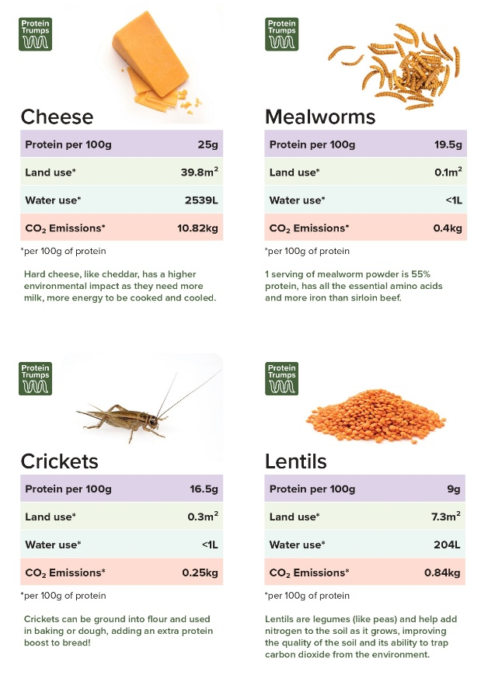
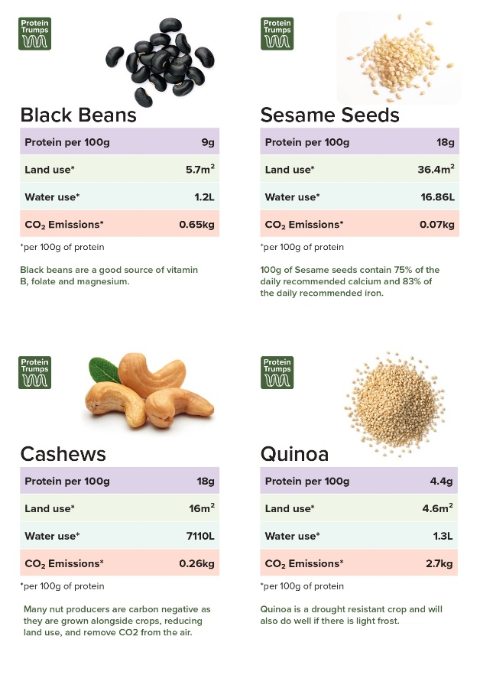
Foodeducators.eu/bg, Мирослава Иванова, 0882164787, miraivanova@ue-varna.bg

Slide 16





Foodeducators.eu/bg, Мирослава Иванова, 0882164787, miraivanova@ue-varna.bg

Slide 17
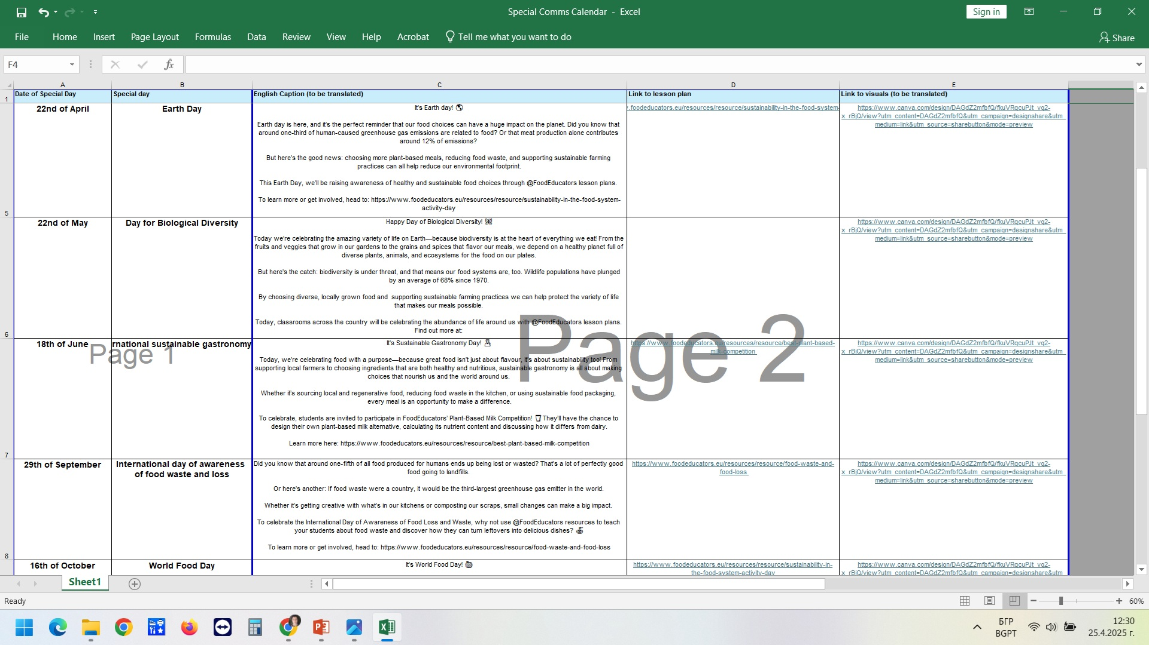
Foodeducators.eu/bg, Мирослава Иванова, 0882164787, miraivanova@ue-varna.bg

Slide 18
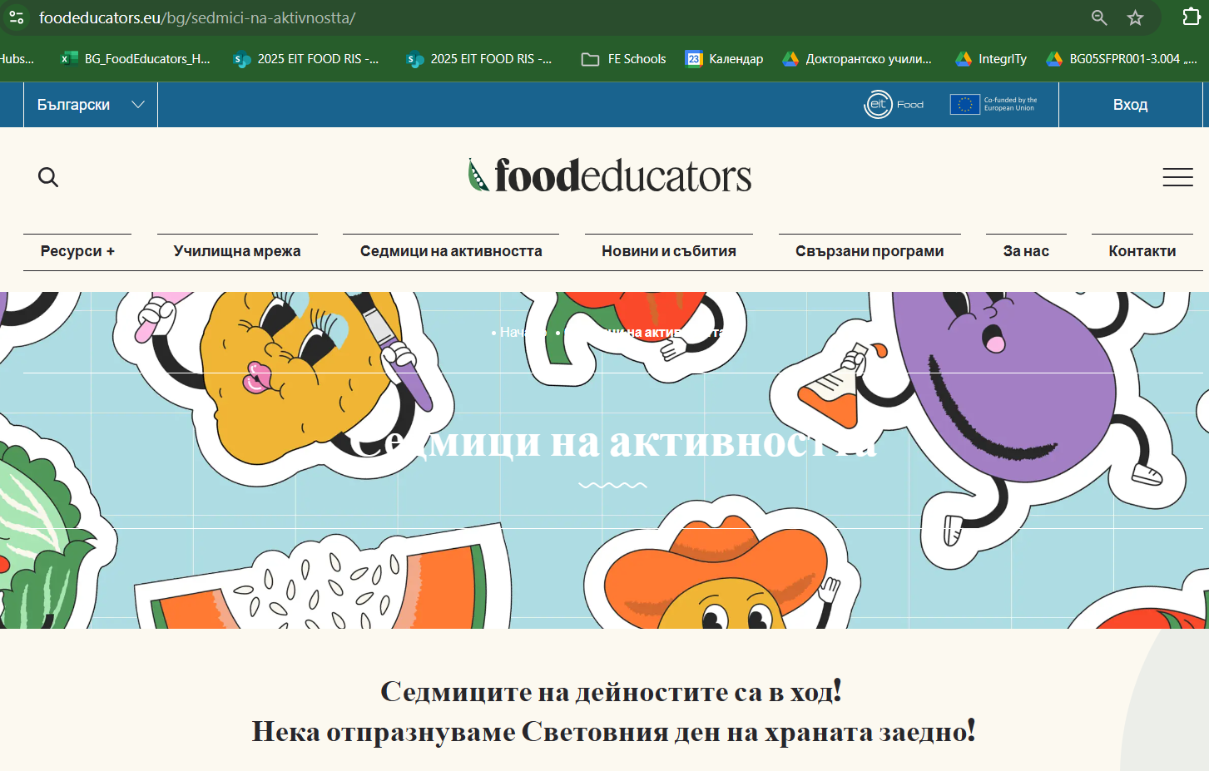
Foodeducators.eu/bg, Мирослава Иванова, 0882164787, miraivanova@ue-varna.bg

Slide 19
Училищна мрежа и други активности на програма Food Educators …
Foodeducators.eu/bg, Мирослава Иванова, 0882164787, miraivanova@ue-varna.bg

Slide 20
Благодаря за вниманието!
Foodeducators.eu/bg, Мирослава Иванова, 0882164787, miraivanova@ue-varna.bg

Slide 21



